Slide 2
目录
前端技术栈介绍
SPA vs. MPA
项目结构划分
页面路由设计
接口调试

Slide 3
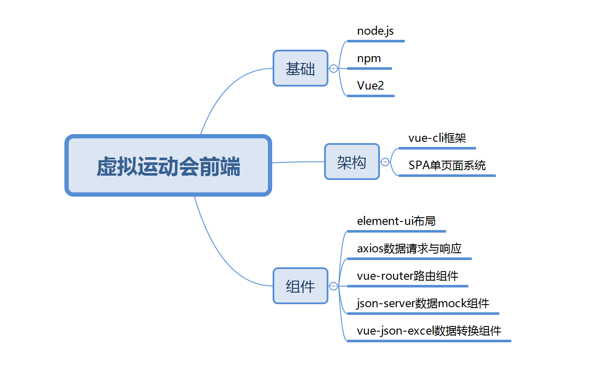
1. 前端技术栈介绍

Slide 4
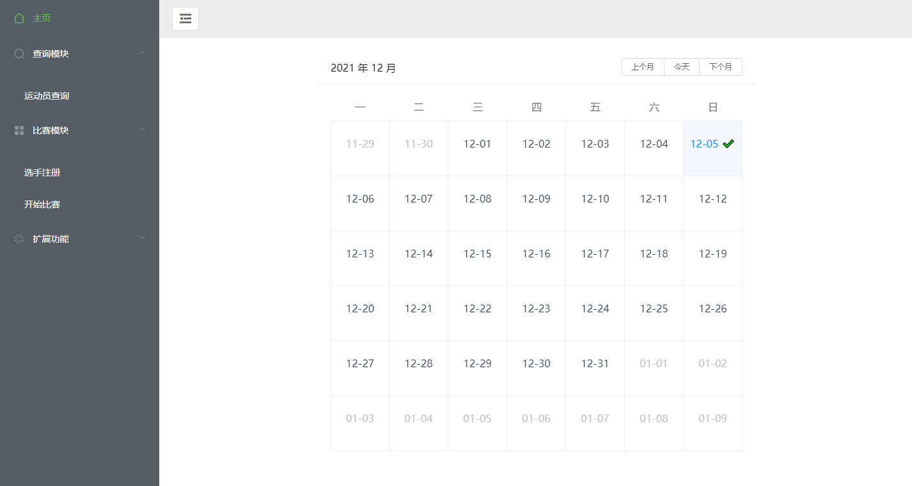
2. SPA vs MPA
SPA即单页面应用，通过动态重写实现将适当资源切换到页面中。
优点：
1. 用户体验更好，不会因为内容改变加载整个页面
2. 优良的前后端分离
缺点：
1. 开发成本相对较高
2. 首次渲染速度较慢
SPA页面加载范围
Header
Main Page
传统MPA页面加载范围

Slide 5
3 项目结构划分
src
│ App.vue
│ main.js
│
├─api
│ base.js
│ gameResultService.js
│ gameService.js
│ index.js
│ mapService.js
│ playerService.js
│
├─assets
│ └─css
│ all.css
│
├─components
│ Menu.vue
│
├─pages
│ │ Home.vue
│ │ Registry.vue
│ │ Running.vue
│ │
│ └─queryGameScore
│ PlayerDetail.vue
│ QueryGameScore.vue
│
└─router
index.js
项目文件
//页面入口，负责调整单页面的整体布局
//导入必要的模块并传入vue实例
//负责与后端api的对接
1. base.js和index.js分别负责接口域名的管理以及api接口的统一出口
2. gameResultService负责对接按运动员返回参赛信息api
3. gameService负责对接开始比赛api
4. mapService负责调用所有可选择地图api
5. playerService负责对应运动员的增加，删除，查询api
//负责一些静态资源的存储和样式的定义
//负责通用组件的存放
//负责页面级别组件的存放
1. Home 为主页
2. Registrty 为运动员增加页面
3. Running 为开始运动页面
4. QueryGameScore 为按照运动员查询
5. PlayerDetail 为细节信息
// 路由配置
规定组件与路由跳转关系

Slide 6
4. 页面路由设计
路由 | 页面内容 | 页面对应的 Component | 页面组成
/home | 首页 | Home | 侧栏菜单<Menu>，下方路由内容<router-view>
/registry | 注册页 | Registry | 为 Home 的子路由组件；表单，5个input项
/running | 比赛页 | Running | 为 Home 的子路由组件，包括表单和列表
/queryGameScore | 查询页 | QueryGameScore | 为 Home 的子路由组件，包括表单
/playerDetail:id | 选手信息页 | PlayerDetail | 为 QueryGameScore 的子路由组件，包括列表

Slide 7
4.1 首页
Header
Main Page

Slide 8
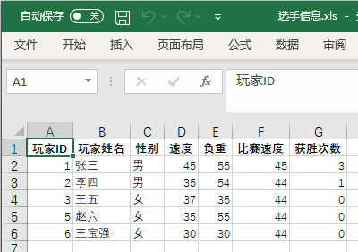
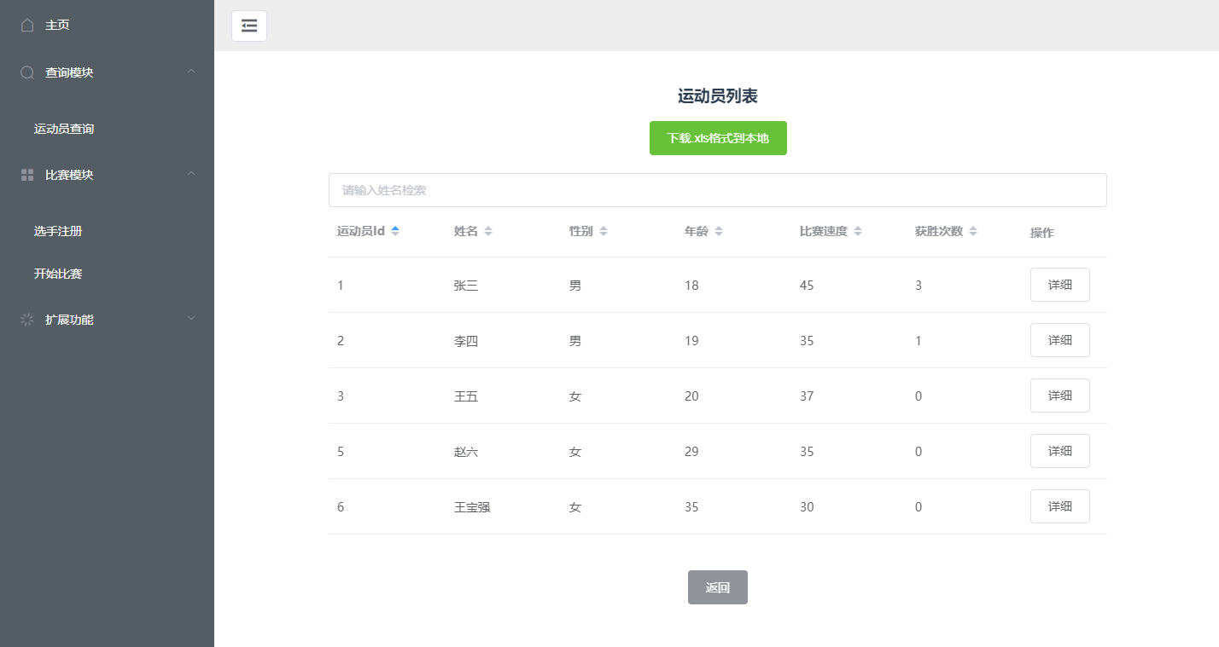
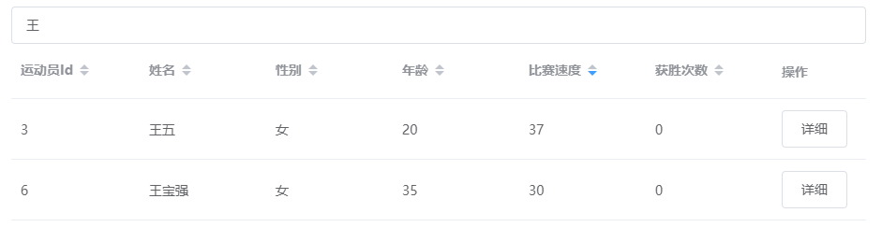
4.2 查询模块-运动员查询
1
通过vue-json-excel组件实现将前端接收的json转换为excel文件并提供下载
1
2
3
4
2
实现根据姓名动态筛选运动员
3
根据element-ui组件在前端实现运动员属性的动态排序
4
根据路由跳转到运动员详细页面，并传递运动员的id作为后续页面的参数

Slide 9
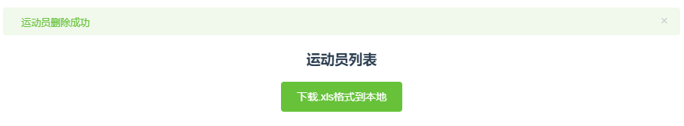
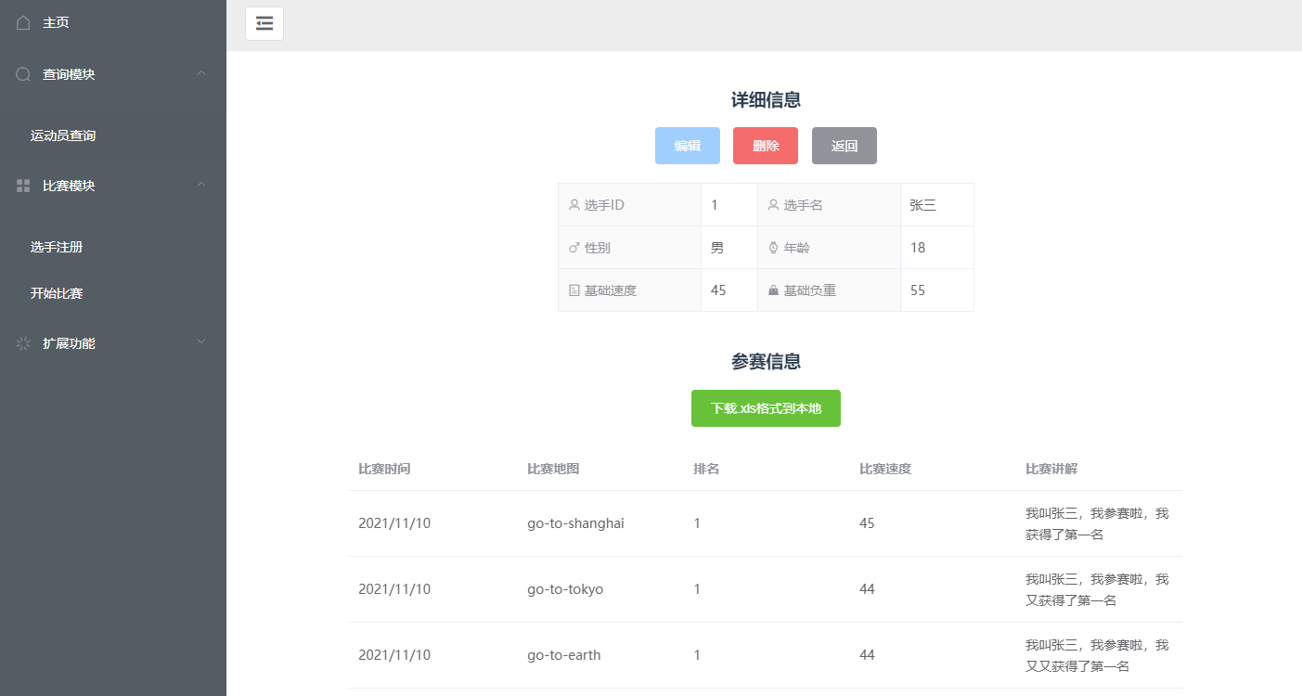
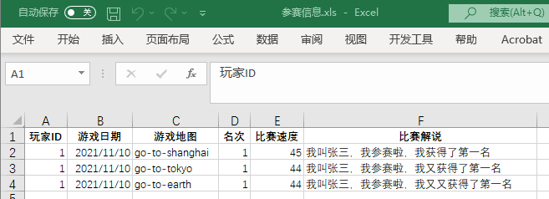
4.3 查询模块-运动员详细
1
通过路由跳转并传递运动员ID查询运动员的各种详细属性
1
2
2
通过运动员ID查询运动员调用后端删除运动员api并且返回到上一级页面，并在该页面弹出警告框。
3
3
调用vue-json-excel组件下载运动员的全部比赛记录

Slide 10

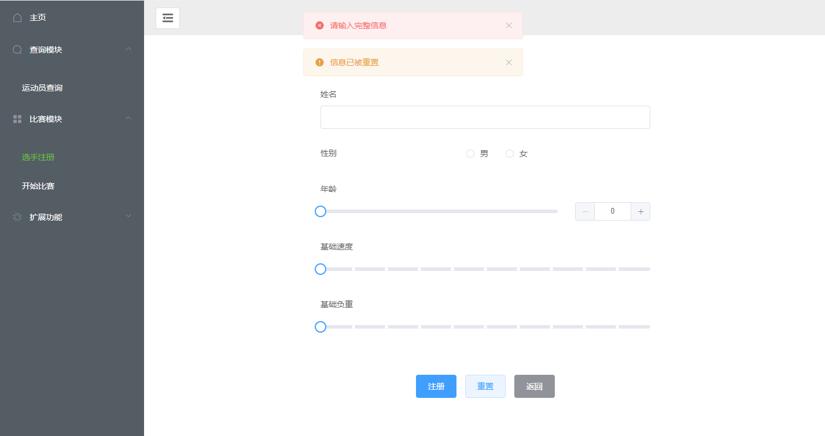
4.4 比赛模块-运动员注册
1
1
1
2
注册按钮绑定表单检验，不符合要求会弹出错误信息，成功则会显示成功信息并将表单清空
2
绑定清空表单并返回警告信息的方法
1
2

Slide 11
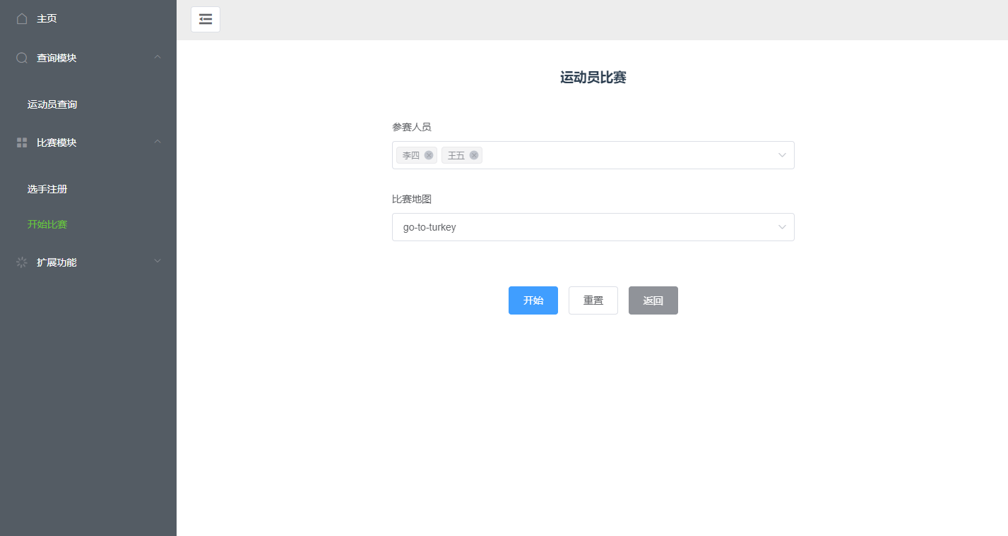

4.5 比赛模块-开始比赛
1
调用查找所有运动员的api获取数据库中所有的运动员
1
2
2
调用查找所有地图的api获取数据库中所有可选择的地图
3
3
向后端发送开始比赛请求，默认开启遮蔽罩，待后端计算结束后返回该场比赛结果并显示
3

Slide 12
5 后端调试接口步骤

